Slide 1





หน่วยการเรียนรู้ที่
5
ไมโครมิเตอร์์วัดนอก
(Outside Micrometer)

Slide 2
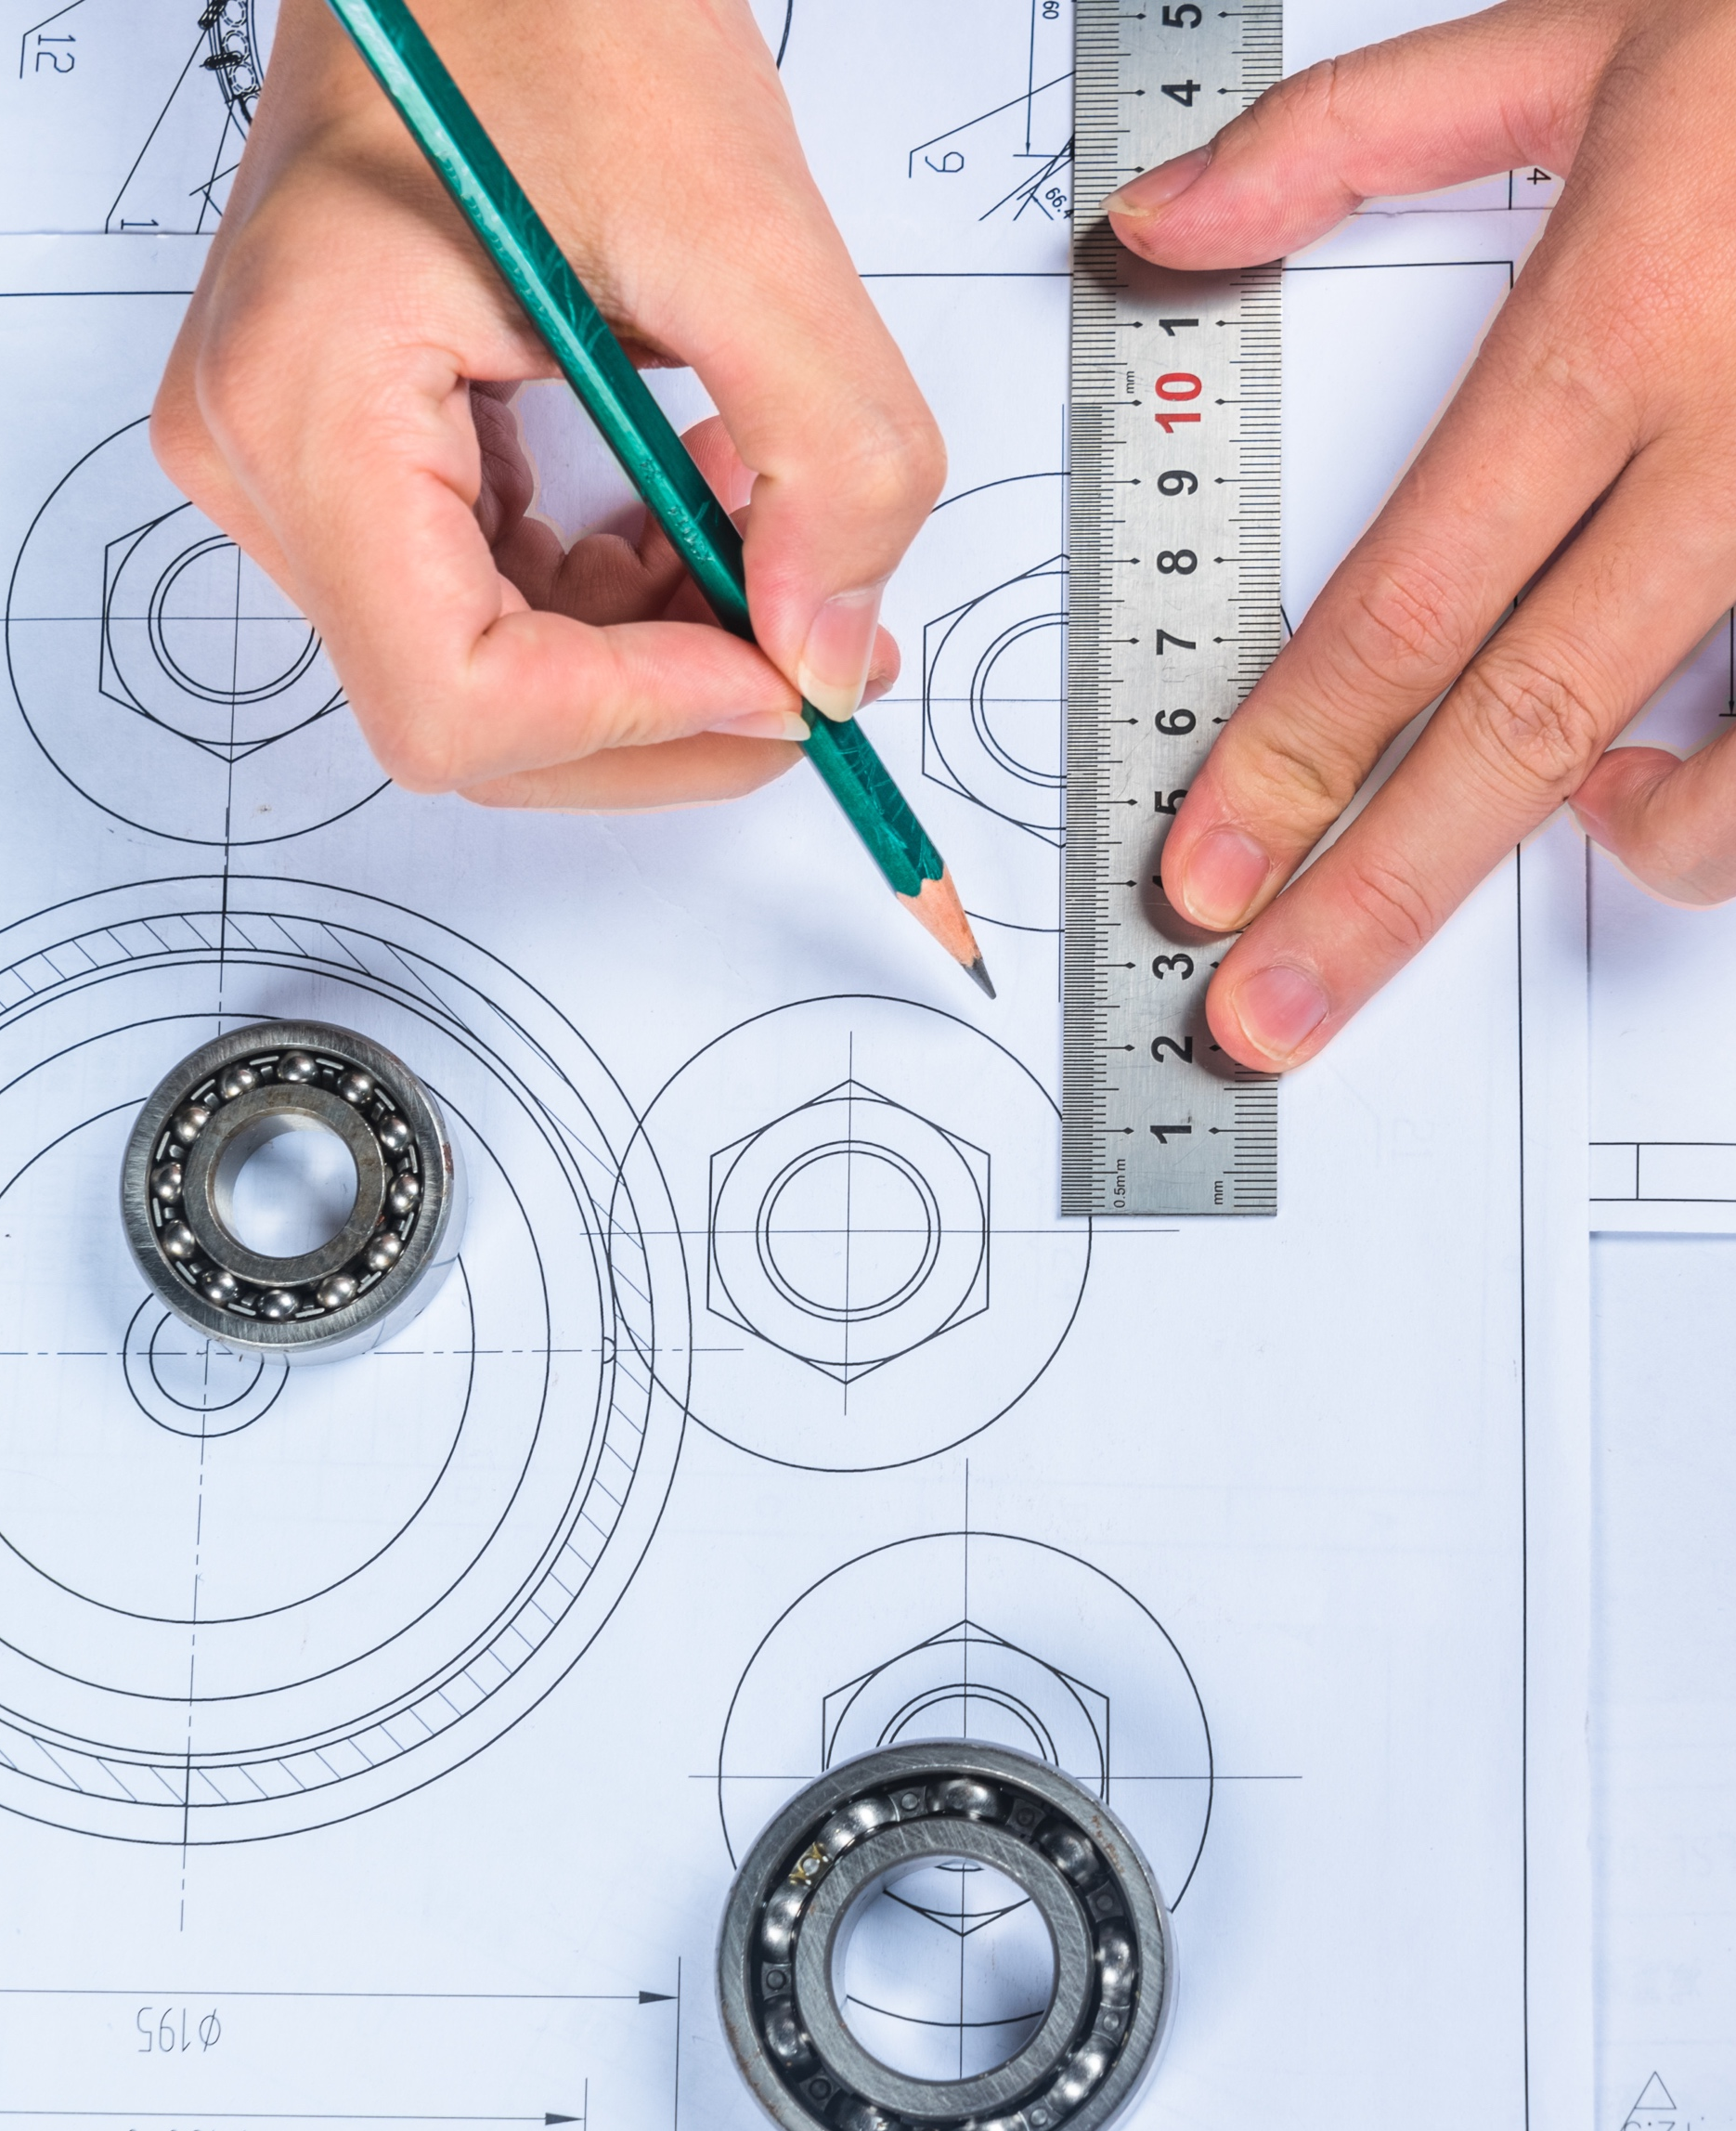
สาระการเรียนรู้
1.
ส่วนประกอบไมโครมิเตอร์วัดนอก
2.
การปรับความเที่ยงตรงของไมโครมิเตอร์วัดนอก
3.
ขั้นตอนการใช้งานไมโครมิเตอร์วัดนอก
4.
วิธีใช้งานไมโครมิเตอร์วัดงานขนาดเล็ก
5.
หลักการอ่านค่าไมโครมิเตอร์
6.
ข้อควรระวังการใช้ไมโครมิเตอร์วัดนอก
7.
การบำรุงรักษาไมโครมิเตอร์วัดนอก

Slide 3

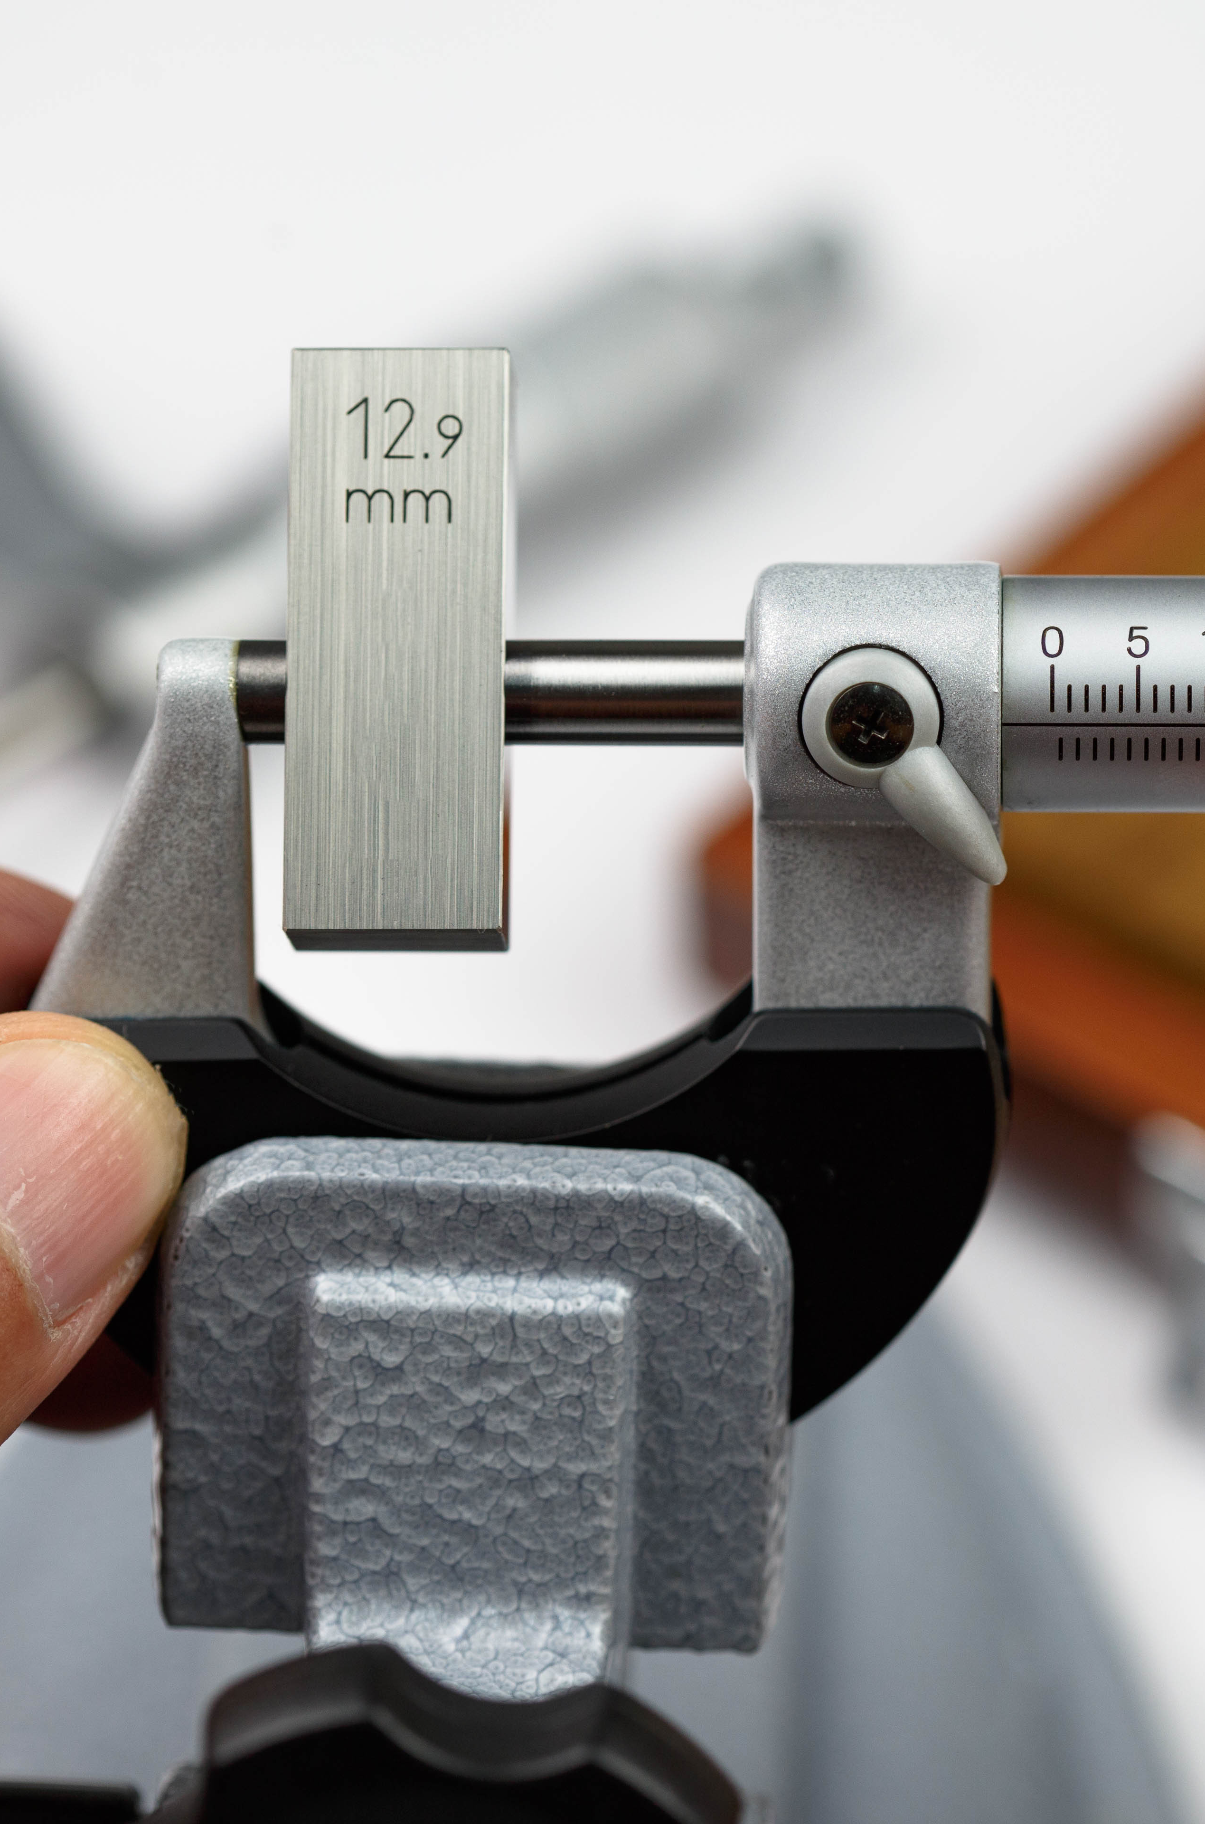
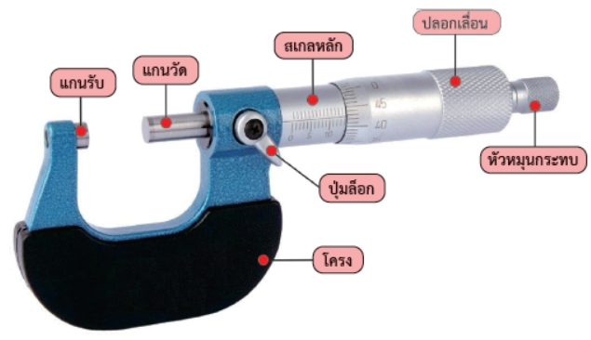
1 . ส่วนประกอบไมโครมิเตอร์วัดนอก
ส่วนประกอบของไมโครมิเตอร์วัดนอก

Slide 4
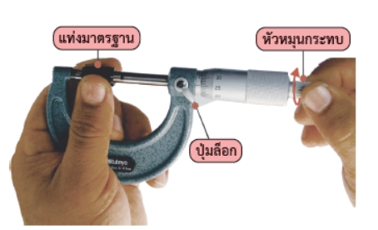
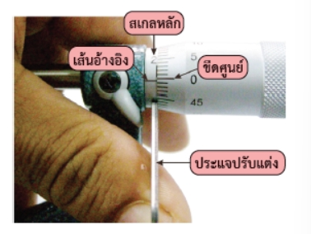
2. การปรับความเที่ยงตรงของไมโครมิเตอร์วัดนอก
2.1 การปรับความเที่ยงตรงเมื่อค่าคลาดเคลื่อนไม่เกิน 0.02 มิลลิเมตร
1.
หมุนปลอกเลื่อนจนแกนวัดชนแท่งมาตรฐานและปรับหัวหมุนกระทบให้มีเสียงดัง 2-3 คลิก
2.
โยกปุ่มล็อกไปทางซ้ายเพื่อล็อกแกนวัด
3.
สอดประแจเข้าในรูที่สเกลหลัก ดังรูป แล้วโยกประแจ เพื่อให้เส้นอ้างอิงบนสเกลหลักตรงกับขีดศูนย์ที่ปลอกเลื่อน จากนั้นตรวจสอบอีกครั้ง

Slide 5
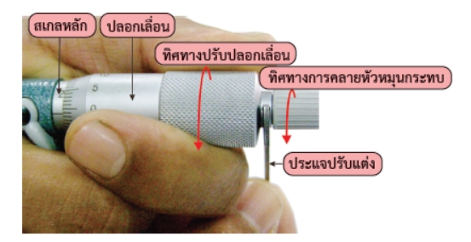
2.2 การปรับความเที่ยงตรงเมื่อค่าคลาดเคลื่อนเกิน 0.02 มิลลิเมตร (2/100 มิลลิเมตร)
1.
ให้ปฏิบัติตามขั้นตอนที่ 1 และ 2 ของหัวข้อ 2.1
2.
คลายหัวหมุนกระทบที่ด้านท้ายของไมโครมิเตอร์ให้หลวม ดังรูป
3.
หมุนปลอกเลื่อนเพื่อให้ขีดเลขศูนย์ตรงกับเส้นอ้างอิงบนสเกลหลัก จากนั้นใช้ประแจขันหัวหมุนกระทบให้แน่น

Slide 6

3. ขั้นตอนการใช้งานไมโครมิเตอร์วัดนอก
3.1
ตรวจสอบความเที่ยงตรง
3.2
ทำความสะอาดไมโครมิเตอร์ด้วยผ้าอ่อนนุ่ม ดังรูป เช็ดฝุ่น คราบสกปรกบนโครงปลอกเลื่อน รวมถึงแกนรับและแกนวัด
3.3
จับชิ้นงานให้แนบกับแกนรับ
3.4
ใช้นิ้วหัวแม่มือและนิ้วชี้หมุนปลอกเลื่อนหมายเลข 2 จนแกนวัดใกล้จะสัมผัสชิ้นงาน จากนั้นปรับหัวหมุนกระทบหมายเลข 1 จนมีเสียงดัง 2-3 คลิก เพื่อให้ชิ้นงานแนบสนิท
3.5
ปรับปุ่มล็อกหมายเลข 3 เพื่อไม่ให้แกนวัดเคลื่อนที่
3.6
อ่านค่าไมโครมิเตอร์
3.7
ปลดปุ่มล็อกหมายเลข 3 จากนั้น คลายปลอกเลื่อนหมายเลข 2 และนำไมโครมิเตอร์ออกจากชิ้นงาน

Slide 7
4. วิธีใช้งานไมโครมิเตอร์วัดงานขนาดเล็ก
4.1
ใช้มือจับโครงของไมโครมิเตอร์ให้อยู่ในอุ้งมือและใชนิ้วนางหรือนิ้วก้อยกดไว้
4.2
ไมโครมิเตอร์ที่ไม่มีหัวหมุนกระทบให้ใช้นิ้วหัวแม่มือกับนิ้วชี้หมุนปลอกเลื่อนจนกระทั่งแกนวัดสัมผัสกับชิ้นงานเบา ๆ
4.3
ใช้มือซ้ายจับชิ้นงานที่ต้องการวัดให้อยู่ในตำแหน่งกึ่งกลางหน้าสัมผัสของแกนวัด
4.4
อ่านค่าไมโครมิเตอร์ในขณะที่จับชิ้นงานอยู่
4.5
คลายแกนวัดเพื่อนำไมโครมิเตอร์ออกจากชิ้นงาน

Slide 8
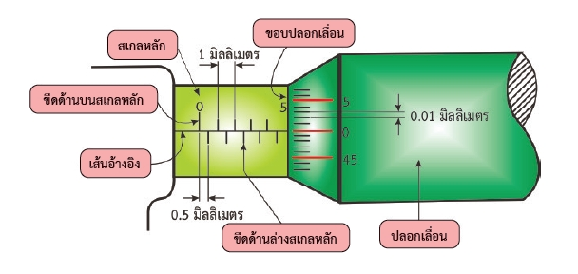
5. หลักการอ่านค่าไมโครมิเตอร์
หลักการอ่านค่าไมโครมิเตอร์ค่าความละเอียด 0.01 มิลลิเมตร (1/100 มิลลิเมตร
5.1 การแบ่งขีดมาตราส่วน (Scale) ไมโครมิเตอร์ความละเอียด 0.01 มิลลิเมตร

Slide 9
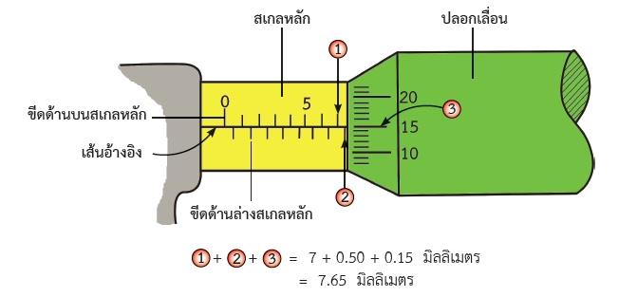
5.2 การอ่านค่าไมโครมิเตอร์วัดนอก
สามารถอ่านได้ 3 ส่วน ดังนี้
อ่านค่าจำนวนเต็มด้านบนของสเกลหลักจากนั้นอ่านค่าทศนิยมจากด้านล่างของสเกลหลัก
อ่านค่าปลอกเลื่อน
นำค่าจากสเกลหลักและปลอกเลื่อนมารวมกัน

Slide 10
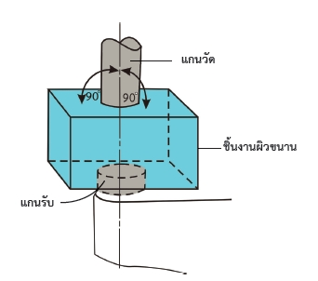

6. ข้อควรระวังการใช้ไมโครมิเตอร์วัดนอก
1.
การวัดชิ้นงานที่มีผิวขนานกัน ขณะวัดจะต้องให้แนวแกนรับและแกนวัดตั้งฉากกับผิวงาน
แนวแกนรับและแกนวัดของไมโครมิเตอร์วัดนอกตั้งฉากกับผิวชิ้นงาน

Slide 11
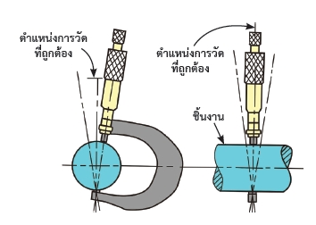
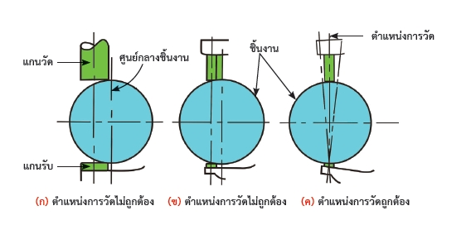
2.
การวัดชิ้นงานกลมทรงกระบอก ผิวชิ้นงานกลม ไม่สามารถบังคับผิวสัมผัสของแกนรับและแกนวัดให้ตั้งฉากกับผิวงานได้ ดังนั้นจะต้องปรับแนวแกนของไมโครมิเตอร์ให้ถูกต้อง กรณีที่ชิ้นงานกลมขนาดใหญ่จะต้องปรับให้แนวแกนวัดและแกนรับของไมโครมิเตอร์ผ่านจุดศูนย์กลางของชิ้นงาน
การปรับแนวแกนของไมโครมิเตอร์วัดนอก
การใช้ไมโครมิเตอร์วัดนอกวัดชิ้นงานกลมขนาดใหญ่

Slide 12
7. การบำรุงรักษาไมโครมิเตอร์วัดนอก
1.
ห้ามนำไมโครมิเตอร์วัดชิ้นงานที่มีอุณหภูมิสูง
2.
ห้ามนำไมโครมิเตอร์วัดชิ้นงานขณะที่กำลังหมุนอยู่
3.
ควรเก็บและวางไมโครมิเตอร์แยกออกจากเครื่องมือชนิดอื่น
4.
ไมโครมิเตอร์นำมาใช้วัดงานที่ละเอียดเท่านั้น
5.
ก่อนแกนวัดสัมผัสกับชิ้นงานให้หมุนปลอกเลื่อนช้า ๆ
6.
เมื่อเลิกใช้งานต้องเช็ดทำความสะอาดและชโลมส่วนที่ขัดมันด้วยวาสลิน หรือนำไปแช่น้ำมัน
7.
ห้ามดึงไมโครมิเตอร์ออกจากชิ้นงานมาอ่านค่าโดยไม่จำเป็น เพราะจะทำให้ผิวหน้าสัมผัสของแกนรับและแกนวัดสึกหรอ
8.
เลือกใช้ไมโครมิเตอร์ให้มีขนาดเหมาะสมกับงาน
9.
ควรตรวจสอบหน้าสัมผัสของแกนรับและแกนวัดอยู่เสมอ
10.
หลังจากใช้ปุ่มล็อกอย่าลืมปลดปุ่มล็อกทุกครั้ง

